Slide 1

RCPay
울릉도지역화폐플랫폼
RGB
이영선 양재호 박종석 백광민 강민근

Slide 2
INDEX
0. 팀원소개
기획의도
사용기술
기능소개
시연
TOBE
Q&A
RCPay
울릉도지역화폐

Slide 3
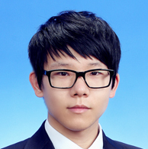
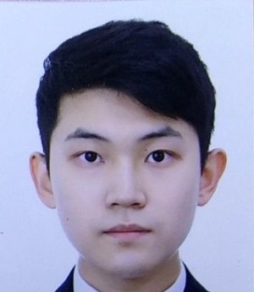
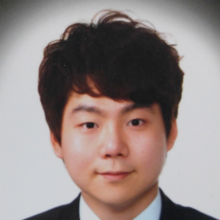
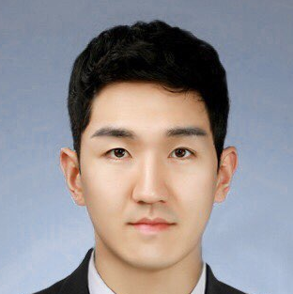
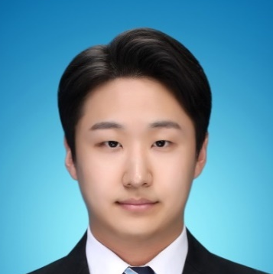
0
팀원소개
RCPay
RGB
Web App. 사용자 페이지 개발
블록체인 체인코드 개발
TEAM
블록체인 네트워크 구성
Cloud 환경 설정
이영선
Web App. 사용자 페이지 개발
Web App. 사용자 페이지 개발
Web App. 프론트엔드 퍼블리싱
DB Modeling
백광민
박종석
Web App. 관리자 페이지 개발
블록체인 모니터링 페이지 개발
Web App. 관리자 페이지 개발
블록체인 네트워크 구성
Web App. 사용자 페이지 개발
블록체인 API 개발
양재호
강민근

Slide 4
1
기획의도
RCPay
RCPay ?
울릉도를 대상으로 하는 지역화폐 플랫폼
지역경제
활성화
건강증진
+
환경보호
투명성

Slide 5
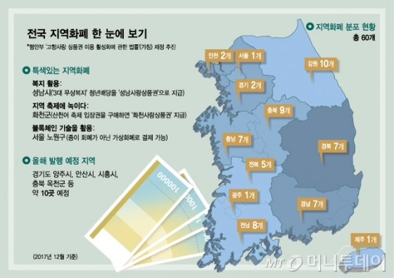
1
기획의도
RCPay
: 기존 지역화폐의 한계
자료: [쿨머니]’지역 화폐’ 뜨니 지역도 뜨네, 이화형, 2018
상품권 기반 – 59개
블록체인 기반 – 1개
운영비용 쟁점
불균형 경제 활성화
상품권
기반
지역화폐
종이 상품권 발행 및
운영을 위한 예산 소요
이미 활성화 되어있는
거점상권으로 자금의 쏠림
불법환전
지역에 대한 일체감, 공동체성 미흡으로
‘불법환전’ 등의 부작용 발생 가능

Slide 6
1
기획의도
RCPay
: 기대효과
운용비용
절감
신뢰 유지
종이 화폐 기반에 비해
화폐 발행 등을 위한
유지 관리비가 저렴
투명한 시스템으로
사용자 신뢰를 유지
RCPay
모니터링
신속한 발행
모든 거래가 기록 되므로 사후 모니터링이 용이
화폐 수요 발생시
신속한 발행이 가능

Slide 7












2
사용기술
RCPay
: System Architecture
Cloud#1
Web Application
Client
API
Blockchain network
Cloud#3
Cloud#2
Org2
Org1
CC
CC
CC
CC
P1
P2
Orderer
P1
P2
L1
L2
CA
L1
L2
Channel

Slide 8


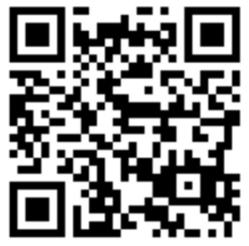

3
주요기능
RCPay
: 결제
4. 잔액조회 요청
5. 12,000 RC
6. 결제요청
USER
Web App.
7. 결과반환
Blockchain
Network
8. 거래 정보
저장
DB

Slide 9
3
주요기능
RCPay
: 결제

Slide 10

3
주요기능
RCPay
: 통계
USER
Web App.
Blockchain
Network
ADMIN
DB

Slide 11
3
주요기능
RCPay
: 통계

Slide 12
3
주요기능
RCPay
: 블록체인 블록 모니터링
USER
Web App.
Blockchain
Network
ADMIN
DB

Slide 13
3
주요기능
RCPay
: 블록체인 블록 모니터링

Slide 14

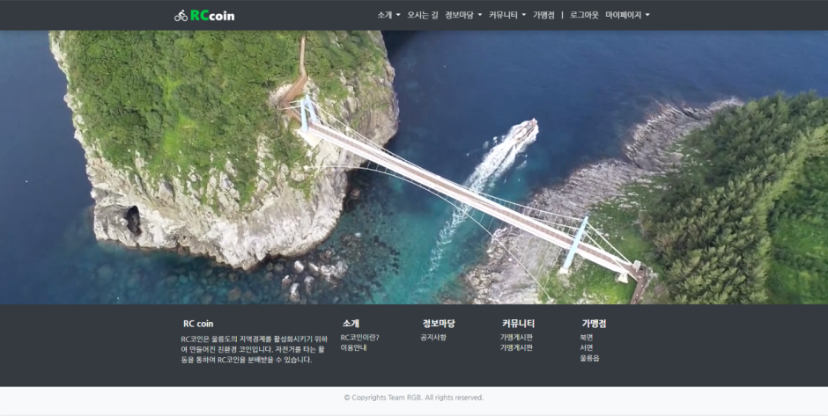

4
시연
RCPay

Slide 15
5
TOBE
RCPay

Slide 16

6
Q&A
RCPay

Slide 17

감사합니다
- END -

Slide 18
3. 적용기술
DB Models - 사용자 관련 DB모델
Board
User
Store
id(PK)
int
id(PK)
int
id(PK)
int
title
char
username
char
name
char
Photo
content
char
password
char
corporate_number(FK)
char
id(PK)
int
writer(FK)
int
email
char
category(FK)
int
s_id(FK)
int
category
char
location(FK)
int
count
int
Account
address
char
image
image
recomment
int
user_id(PK)(FK)
int
upload_date
date
create_date
date
Phone_number
char
modify_date
date
gender
int
url
char
Category
birth_year
int
opening_hour
int
id(PK)
int
status
char
birth_month
int
opening_minute
int
birth_date
int
closing_hour
int
domain
char
Comment
type
int
id(PK)
int
closing_minute
int
Location
status
int
description
char
id(PK)
int
writer(FK)
int
content
char
registered_date
date
loc
char
create_date
date
modified_date
date
modify_date
date
Notice
status
int
Cancellation
status
char
id(PK)
int
title
char
id(PK)
int
BoardLiker
s_id(FK)
int
writer(FK)
int
txHash
char
id(PK)
int
create_date
date
liker(FK)
int
modify_date
date
amount
int
board(FK)
int
status
int
comment
char
removed_date
date

Slide 19
3. 적용기술
DB Models - 통계 관련 DB모델
Account
User
Store
user_id(PK)(FK)
int
id(PK)
int
id(PK)
int
gender
int
username
char
name
char
birth_year
int
password
char
corporate_number(FK)
char
birth_month
int
email
char
category(FK)
int
birth_date
int
location(FK)
int
type
int
address
char
status
int
Phone_number
char
url
char
opening_hour
int
opening_minute
int
Category
closing_hour
int
ChartStat
closing_minute
int
id(PK)
int
id(PK)
int
description
char
age
int
domain
char
gender(FK)
int
registered_date
date
Store(FK)
int
Location
modified_date
date
time
date
status
int
tx_id
char
id(PK)
int
amount
int
loc
char

